Slide 1
Что-нибудь продолжает тебя беспокоить?

Slide 2
Сострадание
Жестокость
- жалость, сочувствие, вызываемые чьим-нибудь несчастьем, горем.
Жестокий - крайне суровый, безжалостный, беспощадный.

Slide 3
«Тот, кто не имеет сострадания, тот жесток»
Б. Мандевиль

Slide 4
Собери слово

Slide 5
ЖЕСТОКОСТЬ

Slide 6
«Сострадание к животным так тесно связано с добротою характера, что можно с уверенностью утверждать, что не может быть добрым тот, кто жесток с животными».
Шопенгауэр

Slide 7
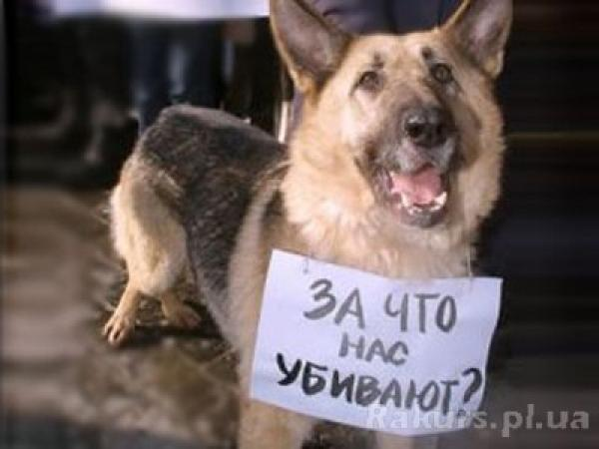

Slide 8
« Всякий жестокий человек, есть человек слабый, бессильный, злой и больной.
Сильный человек дарящий, помогающий».
А. Н. Бердяев

Slide 9
ЖЕСТОКИЙ ЧЕЛОВЕК
СИЛЬНЫЙ ЧЕЛОВЕК
БЕСЧЕЛОВЕЧНОСТЬ
БЕЗЖАЛОСТНОСТЬ
СЛАБОСТЬ
ЖЕСТОКОСТЬ
ТЕРРОРИЗМ
ТЕРРОРИСТ
БЕСПОЩАДНОСТЬ
ЩЕДРОСТЬ
СОСТРАДАНИЕ
ЧЕСТНОСТЬ
ЛЮБОВЬ
ВЕЛИКОДУШИЕ

Slide 10
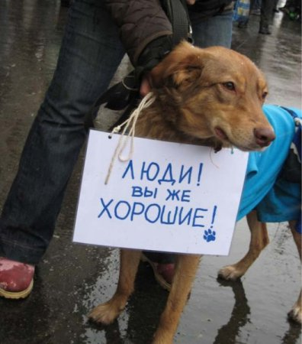

Slide 11
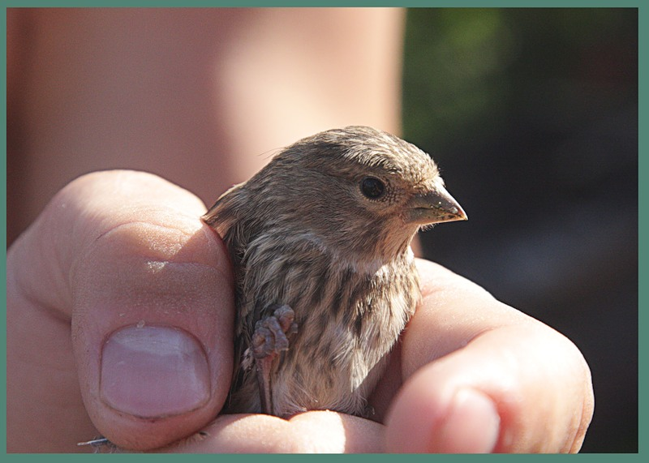

Slide 13
Подбери близкие по значению слова
Жестокость
безжалостность
беспощадность
доброта
щедрость
бесчеловечность
сострадание
слабость
честность

Slide 14
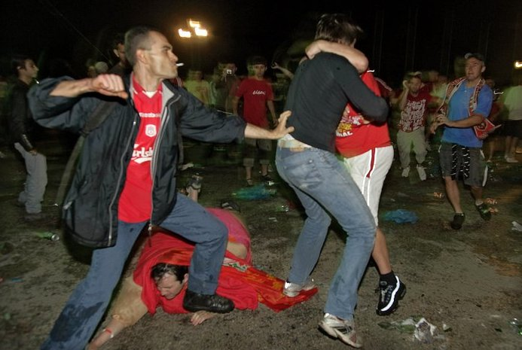
Подростковая жестокость

Slide 15
ТЕРРОР
ТЕРРОРИСТ
Физическое насилие, вплоть до физического уничтожения, убийства,
по отношению к политическим противникам.
Участник или сторонник актов террора, бандит, добивающийся своих целей путём захвата заложников с угрозой их уничтожения.

Slide 16
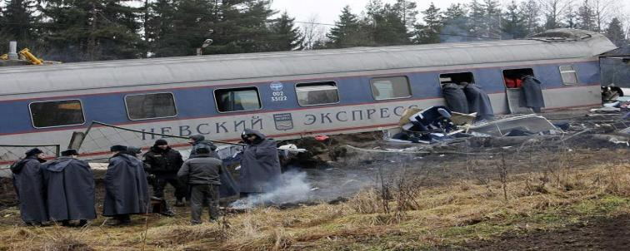
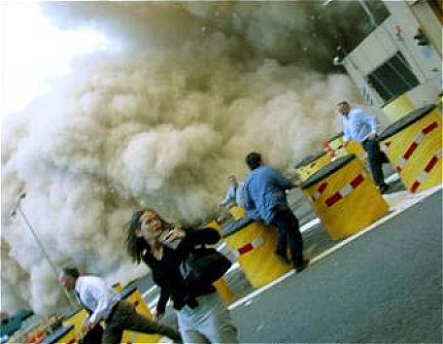
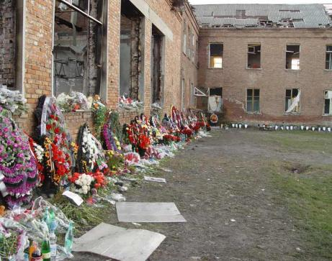

Slide 17
Почему возникает жестокость?
Происходит разлад внутри человека.
Появляется отчуждённость, враждебность, подозрительность.
Человек замыкается в себе, ожесточается против всего и всех.

Slide 18
«Ищи мира и стремись к нему»
Архиепископ Иоанн

Slide 19
«Каждый из нас должен погашать ненависть, прекращать вражду, мщение, уничтожать ссоры, изгонять лицемерие и вместо него вводить: любовь, радость, мир, благость, великодушие, словом всё собрание благ».
Святой Григорий Насский

